Slide 1

Introduction to Japanese Politics
CH.8The Social Order
亞太碩一 M016070006 黃詠芯
指導教授：郭育仁 博士

Slide 2
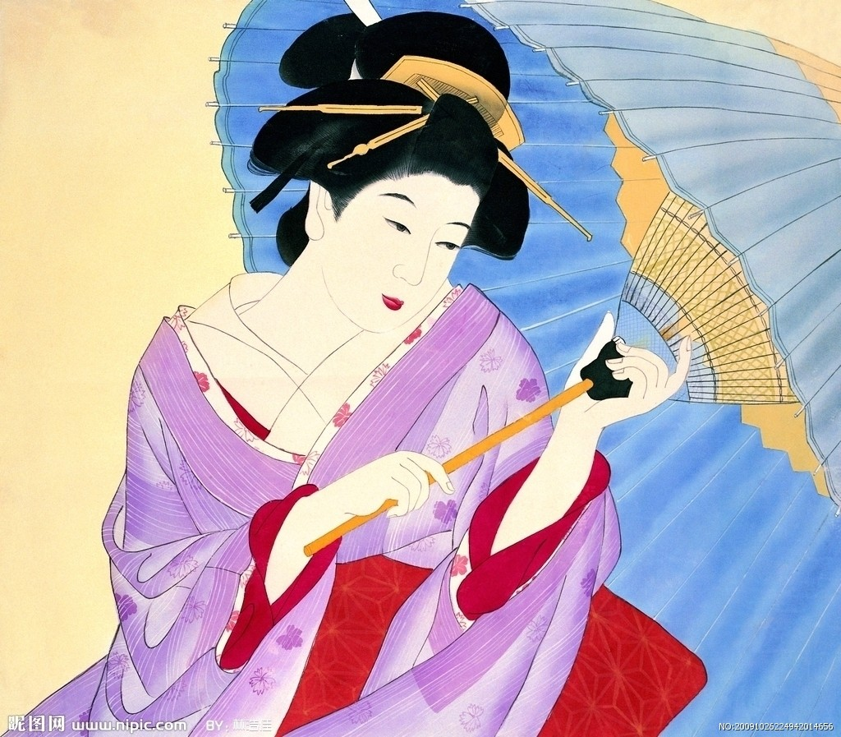
目錄
第一節 社會身分
第二節 社會地位
第三節 個人與團體
第四節 社會差異
第五節 女性
第六節 政治團體

Slide 3
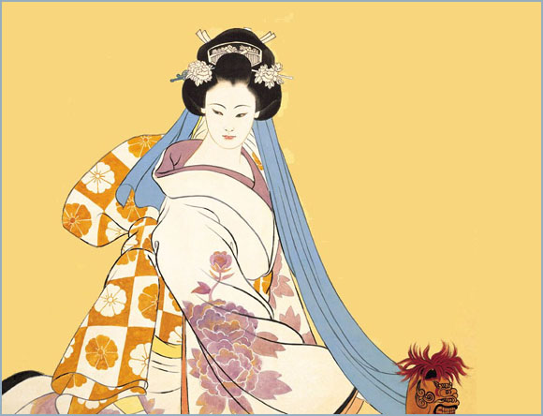
社會身分
在日本，一個最重要的社會特色是：單一種族。日本缺乏種族和語言上的變化，這在亞洲國家不是單一特例，這是政治發展中的重要影響因素。大部分的日本人是同種族且使用同一種語言，而且擁有相同的信念。

Slide 4
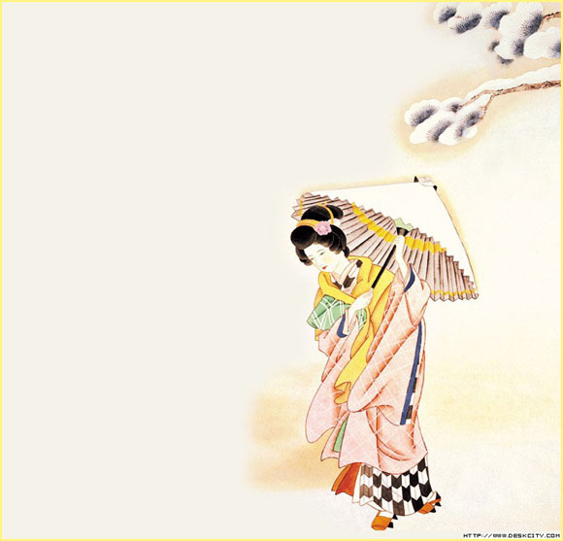
第二節 社會地位
社會階級的劃分是根據成員間的職業、教育、成就還有家庭背景來決定。
日本的政治、經濟領域裡的高階人士主要仍然是父傳子(偶爾父傳女)、子傳孫的獨佔時期。
家庭背景影響深遠，且具決定性的力量在選擇職業和事業的發展上。縱使經濟高度成長，社會階級垂直流動情形似乎沒有明顯地增加。
外國公司和外籍商務人士難以打進日本文化圈。工作上無法日本母公司信任，生活上也無法融入日本社會圈

Slide 5

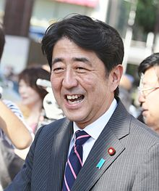
代表人物:安倍晉三
父親安倍晉太郎曾是日本政壇三領袖之一（與竹下登、宮澤喜一並稱）；其外祖父岸信介是前總理大臣（第56、57任）；其外叔公佐藤榮作是至今唯一獲得過諾貝爾和平獎的日本首相（1974年）。

Slide 6

第三節 個人與團體
美國:個人主義
重視個人隱私
日本:團體本位主義
重視人際關係和社會化生活
讓小孩學習獨立自主
偏好有小隔間的辦公環境
小孩大多長時間與母親相處，容許依賴行為
在同一公共空間內辦公，增進團結向心力，缺點是容易有無意義的對話(閒聊)

Slide 7
第三節 個人與團體
購買：農協受政府委託向農民收購農作物並支付價款
信用：農民所得在農協開立專戶保管
販賣：農協幫農民代購肥料，收取若干手續費，販賣農作物種子給農民
壓力團體─農業協同組合
西方國家的農民並非重要的政治影響團體。但在日本，農民雖然逐年減少，但他們集票能力強，可以產生極大的力量。
農協最熱門的年中行事，就是每年米價決定時陳情運動。決定過程十分戲劇化也十分政治化

Slide 8

第四節 社會歧視1
在日本的韓國人
二戰時，大約65萬左右的韓國人被強迫到日本的工廠和礦山工作，彌補因為戰爭而缺乏的勞動力，甚至被強迫進入日本軍隊裡。
戰後定居在日本，受到日本居民的歧視和迫害，高失業率

Slide 9
在日的韓國組織：
● 誠和會(Seiwakai)：由入日本籍的公民組成。由於已入籍韓國人大多不想再提及他們的祖先，組織的成員人數不多。
● 朝總聯(Chongnyon)：是一個位於日本的北韓人組織。由於北韓與日本並沒有建立正式的外交關係，此組織事實上承擔著維持日朝關係的外交機構的角色。在北韓勢力衰弱後，朝總聯的吸引力下降。
● 民團(Mindan)：由南韓政府所支持，大多訴求同化和在日韓國人的社會和經濟條件的改善。目前約61萬居住在日本但未入日本籍的朝鮮人中，65%加入了民團，而25%加入了朝總聯。

Slide 10
第四節 社會歧視2
國際難民問題
日本政府不太願意接受國際難民進入日本國內，縱使是有相似文化背景的中國或越南國際難民。
有些國際難民想藉由進入日本，更進一步跑到美國去，但只要日本政府不認可的國際難民，會被送回原本的國家。
越南籍和中國籍難民偷渡進入日本違法打工，專門從事日本人不想從事的3K產業

Slide 11
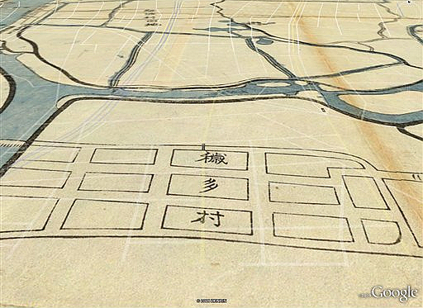
第四節 社會歧視3
「生而不平等」的日本「部落民」─部落民(Burakumin)和穢多(Eta)
在經濟、社會等其他方面卻備受歧視，在人際關係、婚姻、求職以及公共建設上都有差別待遇。尤其是在婚姻和就業。
Utari或稱阿依努(Ainu)人，祖先是日本最早的居民。人口少於兩萬人的阿伊努人到今天仍在北海道生活。但是阿伊努人不受到特別的關注，因為日本政府不承認他們作為一個獨特的少數族群。

Slide 12
第五節 女性
除了少數群群和外國人外，女性是日本社會歧視中最明顯的例子，包掛私領域和公領域。戰後的改革，在1947年憲法的平等的權利，包括要求離婚，賦予婦女充分的法律地位。
女性在法律上取得平等地位，但在教育、就業、政治參予上仍然大輸男性
有些時候是女性自己不願參予，但更多時候是被排除在外(在職場上只能擔任臨時人員，升遷無望又沒有公司津貼可領)

Slide 13
第五節 女性1
生育權：
1999年9月2日，政府批准用於一般用途的避孕藥。婦產科醫生們曾反對政府核准一般用途的避孕藥，為了保護他們的利益─高額的墮胎費。
日本政府擔心核准避孕藥後會進一步降低日本的低出生率。合法化的避孕藥仍不容易獲得。婦女必須經過考試，比起在美國的女性，其成本更是大幅增加。

Slide 14
第五節 女性2 教育
戰爭前社會普遍期望女性應該是“好妻子和聰明的母親”。女童被侷限於家裡，所受的正規教育很少。大學不接受女性就讀的。
美國佔領期間和之後推出的改革讓女性迅速納入教育體系。
在1955年，47.4％的女性在適齡進入高中就讀，而在1970年為82.7％。在1955年只有14.9％的女學生取得高等教育，但在1970年上升到23.5％。到2002年，四年制大學的女生入學率已經達到38％。同一年，兩年制私立高校女生入學率是89％。
許多女生選擇報讀大專院校，較少選擇競爭較激烈的有名四年制大學。這些就讀大學的女生通常攻讀文學，護理學，或家庭經濟。

Slide 15
第五節 女性3 就業
目前的日本就業市場裡，大部分對女性開放的工作是生產線工人，秘書，辦事員。只有極少數女性在專業，如醫學，法律。
女性職員幾乎都被認為是“臨時工”也意味著女性沒有得到公司福利，培訓機會，家庭和住房津貼及其他收入補充，這通常只給男性正式員工。
女性還面臨著在其他方面的歧視。雖然婦女佔39％的勞動力，但薪水只有男性職員的53％。很多的事業發展所必需的培訓計劃，她們也被排除在外。

Slide 16
第六節 政治團體
很少有婦女積極參與政治。1980年代中後期的一個重要的發展出現了一個新的日本社會黨領袖（JSP）一個後來成為眾議院議長的女性 ─ 土井多賀子(Takako Doi)。
制度化的宗教在日本的大眾社會間不受重視有以下幾個原因，其中之一是對宗教的政治化有負面印象。另一個是因為奧姆真理教，在1995年3月，邪教奧姆真理教在東京地鐵系統釋放沙林神經毒氣，造成12人死亡。民眾產生了強烈的對抗反應和政府監管收緊宗教的興起。

Slide 17
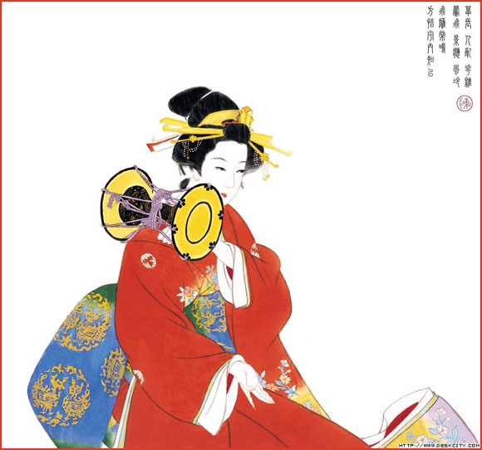
Q&A
女性勞工在職場上就算發生勞資糾紛通常也選擇息事寧人的主要原因是什麼?
日本團體本位主義對於孩童的家庭教育有什麼影響?

